Slide 1
BAHASA

Slide 2

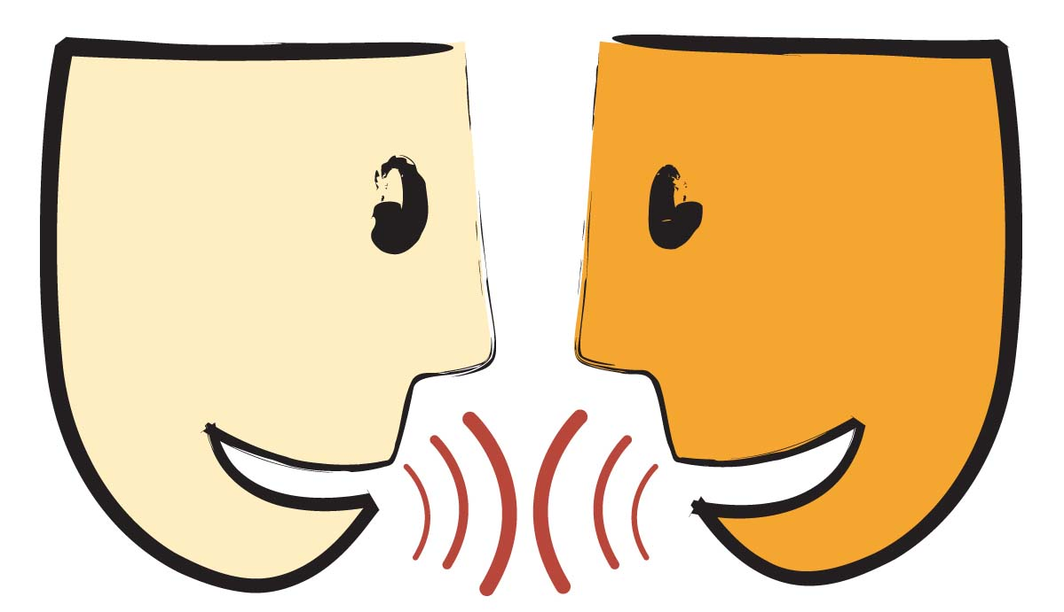
BAHASA
Menurut para psikolog kognitif, bahasa adalah suatu sistem komunikais yang didalamnya pikiran-pikiran dikirimkan (transmitted) dengan perantaraan suara (seperti percakapan) atau simbol (seperti tulisan dan isyarat fisik).

Slide 3
STRUKTUR BAHASA
Studi tata bahasa (grammar)
sintaksis (ilmu yang mempelajari kombinasi kata-kata sehingga menjadi frasa dan kalimat).
area fonoogi
(ilmu yang mempelajari kombinasi suara-suara dalam suatu bahasa),
morfologi
(ilmu yang mempelajari kombinasi potongan-potongan kata dan kata-kata itu sendiri sehingga menjadi unit yang lebih besar)

Slide 4
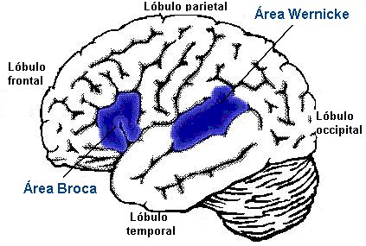
Dasar Neurologis Bagi Bahasa
Studi neurologis awal yang dilakukan Broca dan Wernicke menemukan keberadaan pusat pempropesan terdapat di korteks.
Terutama di hemisfer serebal kiri, yang terlibat produksi percakapan dan pemahaman bahasa
Kegunaan Brocka adalah produksi bahasa
Kegunaan Wernicke adalah pemahaman bahasa

Slide 5
Hierarki Linguistik
Para ahli linguistik memandang bahasa sebagai suatu sturktur hierarki yang komponennya berasal dr komponen sederhana hingga rumit

Slide 6
Morfologi➔studi mengenai stuktur bahasa
Morfem ➔ unit terkecil yang memiliki makna.
Co : awalan dan akhiran
Fonem ➔unit dasar lisan yang jika digunakan secara tunggal menjadi tidak memiliki makna. Co : ee dalam heat atau i dalam hit
Sintaksis➔
Peraturan yang
mengendalikan
kombinasi kata-kata dalam kalimat
Hierarkinya…

Slide 7
Nature vs Nurture
Menurut Chomsky ➔ bahasa ➔ bawaan (nature)
Menurut Skinner➔bahasa➔pembelajaran (nurture)
Kaum behavioris➔bahasa➔penguatan (reinforcment)
Chomsky menguatkan bahwa bahasa merupakan bawaan karena, setiap manusia memiliki sebuah skema bahasa bawaan

Slide 8
Hipotesis Relativitas-Linguistik
Adalah gagasan yang menyatakan bahwa bahasa kita mempengaruhi persepsi dan konseptualisasi realita
Dimana bahwa jika suatu benda yang direpresantasikan oleh suatu kata akan dipahami secara berbeda oleh orang-orang yang memiliki bahasa berbeda, dan penyebab cara pandang pada realita adalah hakikat bahasa itu sendiri.

Slide 9
Bahasa dan Neurologi
Stimulasi Elektrik
para peneliti memberikan aliran listrik bertegangan rendah ke area pemrosesan bahasa (Broca,Wernicke,korteks motorik).
Ditemukan bahwa prosedur tersebut menganggu kemampuan bicara
Pemindaian PET
Tidak menyakiti klien
Peneliti menampilkan kata-kata yang menimbulkan aktivasi otak di lobus oksipital, sedangkan kata-kata yang diucapkan dgn lisan menimbulkan aktivasi di korteks temporopariental

Slide 10
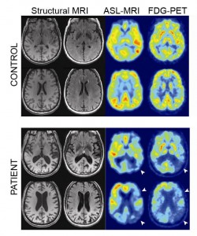
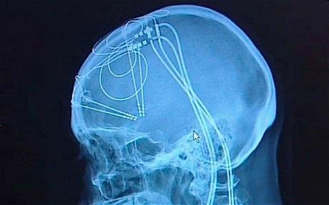
Stimulasi Elektrik
Pemindaian PET

Slide 11

Membaca
Fakta:
Gerak Sakadik (Saccades): Mata manusia tidak membaca huruf demi huruf secara berurutan, tapi bergerak dalam loncatan-loncatan kecil.
Rentang perseptual (perseptual span) yaitu seberapa banyak informasi yang dapat dipahami dalam suatu penyajian stimuli yang singkat, masih menjadi perdebadan diantara psikolog kognitif moderen.

Slide 12
Pemahaman dalam Membaca
Adalah proses memahami makna materi tertulis.
Studi-studi fiksasi mata mengindikasikan bahwa pemahaman dipengaruhi oleh sejumlah faktor seperti kata yang langka, integrasi klausa penting, dan penyusunan kesimpulan.
Pengalaman historik dan situasional juga ikut mempengaruhi pemahaman

Slide 13
Pemprosesan Top-Down
Pengetahuan yang tersimpan dalam memori seseorang dapat diumpamakan sebagai suatu koleksi atau kumpulan informasi yang terorganisasi. Semakin lengkap struktur kognitif seseorang, proses asimilasi menjadi semakin mudah, begitu pula sebaliknya.
Penelitian MacLin dan Solso membuktikan bahwa skema (schema) yang diinduksikan dalam ingatan seseorang mempengaruhi pemprosesan top-down

Slide 14
Pemprosesan Bottom-Up
Pemprosesan bottom-up menunjukan pemahaman si pembaca terhadap materi tertulis yang dibacanya.
Diasumsikan bahwa analisis terhadap materi tertulis, seperti buku, cerita, dan laporan ilmiah,diorganisasikan menjadi suatu struktur yang dapat dengan mudah diuji secara empirik, yang membantu kita memahami bagaimana materi tertulis diorganisasikan dan bagaimana pikiran manusia merekam dan menyimpan materi tertulis dalam memori.

Slide 15
Bahasa & PSIKOLOGI PSIKOLINGUISTIK

Slide 16
Psikolinguistik & Teori Pemerolehan Bahasa Anak
Apakah yang dimaksud dengan psikolinguistik?
Psikolinguistik adalah suatu studi mengenai penggunaan bahasa dan pemerolehan bahasa oleh manusia (Levelt, 1975).
Menurut Levelt ada 3 bidang kajian utama psikolinguistik, yaitu: psikolinguistik umum, psikolinguistik
perkembangan dan psikolinguistik terapan.
1. Psikolinguistik umum merupakan studi tentang bagaimana pengamatan/
persepsi orang dewasa terhadap bahasa dan bagaimana ia memproduksi bahasa . Juga mengenai proses kognitif yang mendasari pada waktu seseorang menggunakan bahasa. Ada
dua cara dalam persepsi dan produksi bahasa ini, yakni: secara auditif dan visual.
2. Psikolinguistik perkembangan adalah studi psikologi mengenai perolehan bahasa pada anak-anak dan orang dewasa, baik perolehan bahasa pertama (bahasa ibu) maupun bahasa kedua. Dalam ilmu ini
dibahas persoalan-persoalan apa yang dialami seorang anak yang harus belajar dua bahasa secara bersamaan atau bagaimana seorang anak memperoleh bahasa pertamanya.

Slide 17
Continue…
3. Psikolinguistik terapan merupakan aplikasi dari teori-teori psikolinguistik
dalam kehidupan sehari-hari pada orang dewasa maupun anak-anak,
contoh: membahas tentang pengaruh perubahan ejaan terhadap persepsi
kita mengenai ciri visual dari katakata, kesukaran-kesukaran pengucapan,
program membaca dan menulis permulaan dan bantuan/pengajaran bagi
anak-anak yang mengalami keterlambatan dalam perkembangan bahasa.

Slide 18
Proses Pemerolehan Bahasa
Pemerolehan bahasa (language acquisition) adalah proses-proses yang berlaku di
dalam otak seorang anak ketika memperoleh bahasa ibunya.
Proses-proses ketika anak sedang memperoleh bahasa ibunya terdiri dari
dua aspek:
1. aspek performance yang terdiri dari aspek-aspek pemahaman dan pelahiran
2. aspek kompetensi.
Kedua jenis proses ini berlainan.

Slide 19
Cont…
Proses-proses pemahaman melibatkan kemampuan mengamati atau kemampuan
mengolah persepsi kalimat-kalimat yang didengar sedangkan proses pelahiran
melibatkan kemampuan melahirkan atau mengucapkan kalimat-kalimat sendiri. Kedua kemampuan ini apabila telah betul-betul dikuasai seorang anak akan menjadi kemampuan linguistiknya.
Kemampuan ini terdiri dari tiga komponen, yaitu:
kemampuan pemerolehan fonologi, semantik dan kalimat.
Ketiga komponen ini diperoleh anak secara serentak atau bersamaan.

Slide 20
Language Acquisition Device (LAD)
Manusia telah dilengkapi sesuatu yang khusus dan secara alamiah untuk dapat berbahasa dengan cepat dan mudah. Miller dan Chomsky (1957) menyebutnya LAD (language acquisition device) yang intinya bahwa setiap anak telah memiliki LAD yang dibawa sejak lahir.
LAD ini merupakan suatu perangkat intelek dalam otak manusia yang khusus untuk menguasai bahasa ibu dengan mudah dan cepat.
Sedangkan benda yang diperoleh adalah kemampuan dan penampilan berbahasa. Kemampuan adalah tata bahasa atau pengetahuan bahasa anak yang terdiri dari tiga komponen, yakni: fonologi, semantik dan sintaksis.

Slide 21
Pemerolehan bahasa anak
Gracia (dalam Krisanjaya, 1998) mengatakan bahwa pemerolehan bahasa anak dapat dikatakan mempunyai ciri kesinambungan, memiliki suatu rangkaian kesatuan,yang bergerak dari ucapan satu kata sederhana menuju gabungan kata yang lebih rumit (sintaksis).
Lenneberg (1969) mengatakan bahwa perkembangan bahasa bergantung pada pematangan otak secara biologis.

Slide 22
Strategi Pemerolehan Bahasa Pertama
Anak-anak dalam proses pemerolehan bahasa pada umumnya menggunakan 4 strategi.
Strategi meniru/imitasi
Strategi produktivitas
Strategi umpan balik
Prinsip operasi

Slide 23
Strategi meniru/imitasi
Berbagai penelitian menemukan berbagai jenis peniruan atau imitasi, seperti:
Imitasi spontan
Imitasi perolehan
Imitasi segera
Imitasi lambat
Imitasi perluasan

Slide 24
Strategi produktivitas Strategi umpan balik dan Strategi operasi
Produktivitas berarti keefektifan dan keefisienan dalam pemerolehan bahasa melalui sarana komunikasi linguistik dan nonlinguistik (mimik, gerak, isyarat, suara dsb)
Strategi umpan balik, yaitu umpan balik antara strategi produksi ujaran (ucapan) dengan responsi.
Dalam strategi ini anak dikenalkan dengan pedoman, ”Gunakan beberapa prinsip operasi umum untuk memikirkan serta menggunakan bahasa” seperti kata: berajar menjadi belajar).

Slide 25
Perkembangan Bahasa Anak
Menurut Piaget dan Vygotsky (dalam Tarigan, 1988), tahap-tahap perkembangan bahasa anak adalah sebagai berikut:
Usia | Tahap Perkembangan Bahasa
0,0 bulan - 0,5 bulan | Tahap Meraban (Pralinguistik) Pertama
0,5 bulan - 1 tahun | Tahap Meraban (Pralinguistik) Kedua: Kata nonsense
1 tahun - 2 tahun | Tahap Linguistik I: Holofrastik;Kalimat Satu Kata
2 tahun – 3 tahun | Tahap Lingistik II: Kalimat Dua Kata
3 tahun – 4 tahun | Tahap Linguistik III: Pengembangan Tata Bahasa
4 tahun – 5 tahun | Tahap Linguistik IV: Tata Bahasa Pra-Dewasa
5 tahun | Tahap Linguistik V: Kompetensi Penuh

Slide 26
Tahap Meraban (Pralinguistik) Pertama (0.0 -0.5)
Pada tahap meraban pertama, selama bulan-bulan awal kehidupan, bayi-bayi menangis, mendekut, mendenguk, menjerit, dan tertawa. Bunyi-bunyian seperti itu dapat ditemui dalam segala bahasa di dunia.
Pada tahap meraban pertama ini, biasanya orang tua mulai memperkenalkan dan memperlihatkan segala sesuatu kepada bayinya,
contoh : Nani sayang, Nani cantik”.
maksudnya : Ibu mengenalkan nama si bayi.

Slide 27
Tahap Meraban Kedua
Menurut Tarigan (1985) tahap ini disebut juga tahap kata omong kosong, tahap
kata tanpa makna. Seperti: ocehan
Seringkali dihasilkan dengan intonasi, kadang-kadang dengan tekanan menurun yang ada hubungannya dengan pertanyaan-pertanyaan.
Pada tahap mengoceh (babbling) bayi mengeluarkan bunyi-bunyi yang makin bertambah variasinya dan semakin kompleks kombinasinya.
Mereka mengkombinasikan vocal dengan konsonan menjadi struktur yang mirip dengan silabik (suku kata), misal: ma-ma-ma, ba-ba-ba, pa-pa-pa, da-da-da-da dsb.Ocehan ini tidak memiliki makna, dan ada kemungkinan tidak dipakai lagi setelah anak dapat berbicara (mengucapkan kata atau kalimat)

Slide 28
Tahap I, tahap holofrastik (tahap linguistik pertama).
Pada usia 1-2 tahun masukan kebahasaan berupa pengetahuan anak tentang kehidupan di sekitarnya semakin banyak,
misal: nama-nama keluarga, binatang, mainan, makanan, kendaraan, perabot rumah tangga, jenis-jenis pekerjaan dsb.
Menurut Tarigan (1985). Ucapan-ucapan satu kata pada periode ini disebut holofrase/holofrastik karena anak-anak menyatakan makna keseluruhan frase atau kalimat dalam satu kata yang diucapkannya itu.
Contohnya: kata “asi “ (maksudnya nasi ) dapat berarti dia ingin makan nasi, dia sudah makan nasi,nasi ini tidak enak atau apakah ibu mau makan nasi?

Slide 29
Tahap Linguistik II: Kalimat Dua Kata
Kanak-kanak memasuki tahap ini dengan pertama sekali mengucapkan dua holofrase dalam rangkaian yang cepat (Tarigan, 1980). Misal:mama masak, adik minum, papa pigi (ayah pergi, baju kakak)
Ucapan-ucapan ini pun, mula-mula tidak jelas seperti”di “ maksudnya adik, kemudian anak berhenti sejenak, lalu melanjutkan “num”maksudnya minum. Maka berikutnya muncul kalimat, “adik minum”.

Slide 30
Tahap Linguistik III: Pengembangan Tata Bahasa
Anak-anak telah mulai menggunakan elemen-elemen tata bahasa yang lebih rumit, seperti: pola - pola kalimat sederhana, kata-kata tugas (di, ke, dari, ini, itu dsb.), penjamakan, pengimbuhan, terutama awalan dan akhiran yang mudah dan bentuknya sederhana (Hartati, 2000).
Kalimat-kalimat yang dihasilkan anak masih, seperti bentuk telegram atau dalam bahasa Inggrisnya “telegraphic utterances”(ucapan - ucapan telegram) contoh: “ini adi nani, kan ?” ( adi maksudnya adik),”mama pigi ke pasar”, “nani mau mandi dulu”, dsb.

Slide 31
Tahap Linguistik IV: Tata Bahasa Menjelang Dewasa/Pradewasa
Pada tahap ini anak-anak sudah mulai menerapkan struktur tata bahasa dan kalimat-kalimat yang agak lebih rumit. Misal, kalimat majemuk sederhana seperti di bawah ini:
mau nonton sambil makan keripik
aku di sini, kakak di sana
mama beli sayur dan kerupuk
ani lihat kakek dan nenek di jalan
Menurut Tarigan (1985), walaupun anak-anak sudah dianggap mampu menyusun kalimat kompleks, tetapi mereka masih membuat kesalahan-kesalahan.

Slide 32
Tahap Linguistik V: Kompetensi penuh
Sekitar usia 5-7 tahun, anak-anak mulai memasuki tahap yang disebut sebagai kompetensi penuh. Sejak usia 5 tahun pada umumnya anak-anak yang perkembangannya normal telah menguasai elemen-elemen sintaksis bahasa ibunya dan telah memiliki kompetensi (pemahaman dan produktivitas bahasa) secara memadai.
Perkembangan bahasa anak pada periode usia sekolah dasar ini meningkat dari bahasa lisan ke bahasa tulis. Kemampuan mereka menggunakan bahasa berkembang dengan adanya pemerolehan bahasa tulis atau written language acquisition.

